Slide 1
Оптимизиране на помпените системи
ITT Fluid Technology
Дон Касада САЩ
Гунар Ховстадиус

Slide 2
Какво представлява една помпена система?
Помпената система обхваща всички тръби, арматури, фитинги преди и след помпата, както и моторното задвижване и самата помпа.
В системата може да работят няколко помпени агрегати самостоятелно или в паралел.
Помпените системи могат да имат статично налягане или ако са циркулационни да имат само загуби от триене.

Slide 3
Първо нека да видим общата картина как енергията се преобразува в системата.
Ел. захранване
Във всеки етап губим част от енергията. Целта е да повишим ефективността на всеки етап, или да подадем необходимата вода с възможно най-малко енергия.
Трансформатор
Прекъсвач
Инвертор
Мотор
Куплунг
Помпа
Водоснабдяване
Крайна цел

Slide 4
Специфична енергия E_{s}
ρ
g
H
P_{el} x време
E_{s} =
S
=
fHS
Изпомпен дебит
η
η
m
p
ρ
= Плътност на флуида
= Грав. константа
= Статично налягане
= Хидравл. системен фактор
η
= кпд мотор
= кпд помпа
g
m
H
η
p
S
fHS

Slide 5
Преглед на загубите при различните етапи
Ел. снабдяване – не можем да влияем
Трансформатор – с кпд над 90’s %)
Прекъсвачи – пренебрежими загуби
Инвертор – ще се обсъди по-късно
Мотор - ще се обсъди по-късно
Куплунг - пренебрежими загуби
Помпа - ще се обсъди по-късно
Система - ще се обсъди по-късно
Крайна цел - ще се обсъди по-късно

Slide 6
Осъзнаване на крайната цел
Ел. разпределение
Максимализиране на общата ефективност.
Трансформатор
Прекъсвачи
Инвертор
Мотор
Куплунг
Помпа
Крайна цел
Система

Slide 7
Важно е да се знае крайната цел, която преследваме, за да оптимизираме системата
Осъзнаване защо съществува системата
Ясно определен критерии какво е необходимо
Разбиране какво може да се промени и кое не е допустимо да се променя

Slide 8
Изисквания за проектиране на една система
Крива на консумацията във времето
Q-H характеристика на системата
Избор на ПА и други съоръжения

Slide 9
Дебит на системата в годишен план
3000
2000
Дебит,м3/ч
1000
0
0
2000
4000
6000
8000
10000
Време, часове

Slide 10
Познания за водоснабдителната система
Electric utility
feeder
Максимална обща ефективност
Transformer
Motor breaker/
starter
Adjustable
speed drive
(electrical)
Система
Ultimate
goal
Motor
Coupling
Pump

Slide 11
Системните криви се състоят от два основни компонента – статично налягане и загуби от триене
120
80
Триене
Налягане, м
40
Статично
Общо
0
0
1000
2000
3000
4000
5000
Дебит,м3/ч
Notes:
Technically speaking, and depending on where you draw the boundary for the system, there may also be a velocity head component (such as if point one in your system is inside a tank and point two is in the pipeline somewhere). But practically speaking, the velocity head component in most systems is either zero or negligibly small, since the friction losses from pipe and fittings is normally many velocity heads.

Slide 12
Хидравличен системен фактор
f
HS
Това е съотношението на статичния напор към общия напор
Системна крива
Напор
H_{S}
H_{S} + H_{F}
Общ
f_{HS}
=
Загуби
Статичен напор
Дебит

Slide 13
Кой са източниците на триене в системата?
Повърхността на тръбите
Кранове и клапи
Колена
Тетки
Намалители/Разширители
Връзки
Вливане в резервоари
(С други думи всичко през което преминава флуида, както и самия флуид сам по себе си.)

Slide 14
Оперативните разходи се влияят както от вида, така и от размера на избраните компоненти

Slide 15
Годишни разходи от триене за 100 м тръба
5000
4000
12"
14"
3000
16"
Год.разходи, лв.
2000
1000
0
0
1000
2000
3000
4000
5000
Дебит,м3/ч
Дадено: 80% е кпд на ПА, а цената на ел. енергията
е 0,16 лв/kWh
Notes:
The graphical data shown is based on continuous operation, with electricity cost assumed to be 10 ¢/kWh.

Slide 16
Загубите от триене трябва да се изразят в оперативни разходи
1000
Шибърен кран
800
Кран бътерфлай
Сферичен кран
600
Год.разходи,лв.
400
200
0
0
500
1000
1500
2000
2500
Дебит,м3/ч)
Дадено:
12” тръба, 100 м дължина,0,16лв/kWh, отворени СК,
80% кпд на ПА

Slide 17
Влиянието на помпите
Electric utility
feeder
Максимална обща ефективност
Transformer
Motor breaker/
starter
Adjustable
speed drive
(electrical)
Помпи
Fluid
system
Ultimate
goal
Motor
Coupling

Slide 18
Данните от табелата на помпата се отнасят до една работна точка
200
150
Q-H характеристика
Налягане, м
100
Работна точка:
3190 м3/ч, 97 м
50
0
0
1000
2000
3000
4000
5000
Дебит,м3/ч
Notes:
This type of curve, which shows the total head developed by the pump as a function of flow rate is commonly called a pump head/capacity curve, or H/Q curve.
Other attributes of pump performance, such as brake horsepower, efficiency, and net positive suction head vs. flow rate are also commonly plotted. We will look at some of those later.
Just for interest, if the speed at which this pump curve was developed was 1185 rpm, what is the pump's specific speed?
N_{s} = 1185 • (3190)^{0.5}
(97)^{0.75}
= 2165
(This particular pump is used in waste water treatment service, by the way).

Slide 19
Как да разберем в коя точка от кривата работи нашата помпа?
100
Q-H характеристика на ПА
90
80
70
Q-H водопровод
Зав. точка
Напор, м
60
50
Работна точка на ПА спрямо водопровода
40
30
0
1000
2000
3000
4000
5000
Дебит,м3/ч
Notes:
Here we have plotted both the pump head and the system head curve on the same graph. Recall that the system curve was based on 1000 feet of 12-inch piping, with two elbows, a check valve, and a gate valve, and an elevation increase of 50 feet.
The point at which the pump and system curve intersect will be the point at which the system operates.
Question: What would the system curve look like if the pipe was 16-inch instead of 12-inch? Or what if the tank was 30 feet instead of 50 feet above the pump? We'll answer those questions shortly.

Slide 20
На една диаграма са представени кривите на кпд, мощността и напора спрямо дебите на ПА
100
BEP
90
80
Раб. точка
70
60
50
40
Напор,мощност,кпд %
30
водопровод
20
напор
мощност
10
кпд
0
0
1000
2000
3000
4000
5000
Дебит,м3/ч
Notes:
The brake horsepower and pump efficiency curves have been added to the previously displayed pump and system head curves.
The point labeled as BEP is at the pump's Best Efficiency Point. Note that the operating point is between 85 and 90% of BEP flow, and at this flow rate, the pump efficiency is around 85%. At the BEP flow rate, the efficiency is almost 88%. Using the Hydraulics Institute efficiency prediction method paper mentioned above, that's right on the mark for the style, size, and specific speed of this pump.
For this particular pump, the power required is relatively flat with flow rate (power vs. flow shapes are also generally characteristic of the pump specific speed); the minimum power is about 80% of the maximum. Note that the pump efficiency drops steadily, and at 50% of BEP flow (about 1700 gpm) it is only about 62%.

Slide 21
Ако използваме тръби с по-голям диаметър ще се промени работната точка
100
Водопровод 12”
90
Водопровод 16”
80
70
Напор, м
60
50
40
30
0
1000
2000
3000
4000
5000
Дебит,м3/ч
Notes:
By replacing the 12" pipe with 16" pipe, the elevation head isn't affected at all, but the frictional component of the system performance curve is significantly reduced and the shape is generally flattened. As a result, the flow rate in the system would increase by around 500 gpm, provided no other actions were taken.

Slide 22
Характеристики на центробежна помпа
с честотен регулатор
30-60 HZ (295-590 RPM)
FLYGT C 3531

Slide 23
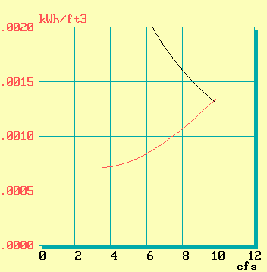
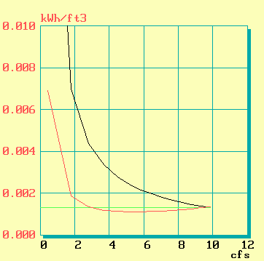
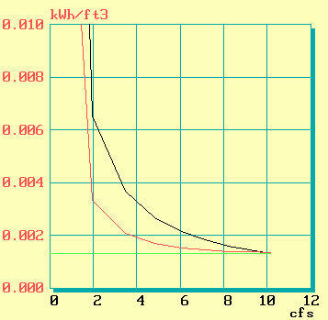
Специфична енергия при три различни помпени системи
Без статично налягане
50% статично налягане
85% Статично налягане
Притваряне на СК
Честотно регулиране
Регулиране пуск/стоп
Скорост/Дебит
Скорост/Дебит
Скорост/Дебит

Slide 24
Да обърнем внимание на електрическата част на системата
Electric utility
feeder
Максимална пълна ефективност
Transformer
Motor breaker/
starter
Adjustable
speed drive
(electrical)
Мотор
Fluid
system
Ultimate
goal
Coupling
Pump

Slide 25
Криви с кпд на моторите
Зависят от типа и размера на мотора
100
90
80
Работна мощност
3
5
Кпд (%)
70
7.5
10
25
50
100
125
60
200
за 7.5
за 100
50
0.0
0.2
0.4
0.6
0.8
1.0
1.2
Натоварване

Slide 26
Честотен регулатор
Electric utility
feeder
Максимална пълна ефективност
Transformer
Motor breaker/
starter
Честотен регулатор
Fluid
system
Ultimate
goal
Motor
Coupling
Pump

Slide 27
Ефективността на инвертора зависи от работната скорост на задвижването
100
90
80
Кпд (%)
70
Кпд на инвертора в зависимост от скоростта
60
50
75
100
125
скорост (% от номиналната)
Notes:
Inverter efficiency is not constant. At the lower end of the speed range, the efficiency loss may be significant. Of course at the lower speeds, the pump load would be drastically reduced.
It should be noted that downrating of the motor may be necessary, depending on the motor and variable speed drive design. Also note that application of variable speed drives should only be done with motors that are inverter duty rated. That may not be the case with pre-existing motor installations.

Slide 28
Оценка ефективността на системата
Приемлива ли е ефективността на системата?
Има ли системата статично налягане, какъв е размера на загубите от триене!

Slide 29
Преоценка на помпената система
Брой помпи
Размер на помпите
Честотен инвертор
Диаметър на тръбите
Избор на други съоръжения

Slide 30
След като системата е въведена в експлоатация е необходимо да се сравнят работните характеристики с теоретичните.

Slide 31
Обобщение
Най-съществените загуби са в помпата и тръбната част, а не в електрическата част
Честотното управление може съществено да намали загубите в тръбната част
Внимавайте при мероприятия с частично подобрение
Изчислете специфичния разход и го сравнете с идеалния

